Slide 1
导入新课
“狗血官司”：陈某与哥哥3岁丧父且家境贫寒，母子三人数年煎熬，哥哥结婚成家后选择外出务工贴补家用十多年音讯全无；陈某嫂子勤俭持家孝母疼弟供其读书，陈某工作后母亲在病逝临终前撮合叔嫂二人成婚（彼此有情有义）含笑九泉；叔嫂婚后第2年育有一女且多年离家杳无音讯的哥哥突然回到家中，众人惊愕；哥哥要求叔嫂离婚恢复原生家庭关系，弟弟以哥哥多年失踪认定死亡为由向法院提起诉讼，嫂子左右为难羞愧痛苦不已几欲轻生…… ——网络分享
案例反思：结合上述案例及所学，假设你是接案法官你该怎
么判？为什么？如果此案放在中国古代又会是什
么样的审判结果呢？为什么？

Slide 2
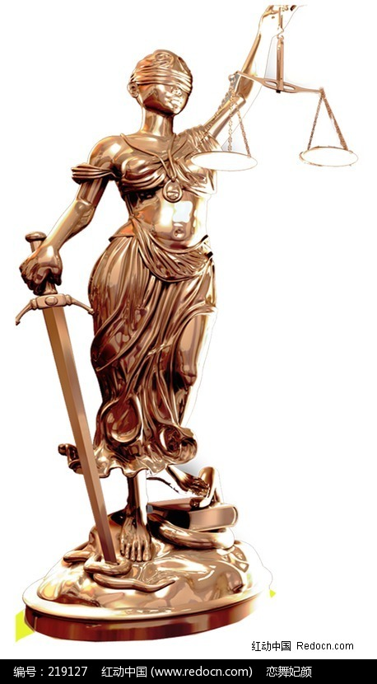
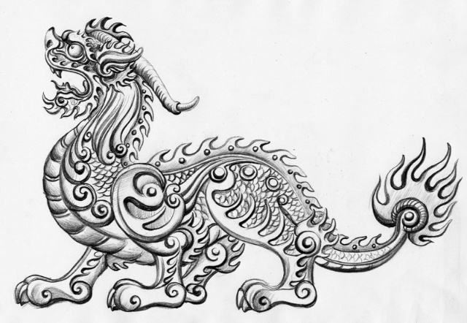
讲授新课
灋
第8课 中国古代的法律与教化
课程标准：了解中国古代历代王朝法律与教化并用的统治手段；
教学重点：先秦德治与法治之争，历代王朝与礼教并用的手段；
教学难点：律令儒家化与“礼法结合”的问题。
中国古代裁决法律的神兽——獬豸
“刑也。平之如水，从水；廌，所以触不直者；去之，从去。”——许慎：《说文解字》
古罗马的司法女神

Slide 3
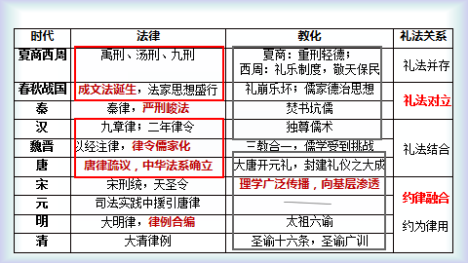
任务1：结合教材与导学案，分组分阶段整理先秦至明清法律
与教化的基本史实；并分阶段表述其之间的关系。

Slide 4
一. 乱世杂音之春秋战国礼法之争
材料1：中国青铜时代的法律，注重法以“刑”为核心的同时，“纳上下于道德，而
合天子、诸侯、大夫、士、庶民成一道德团体”，制度和礼皆是道德之器械。
这种纳法律于道德的传统，流衍于后世。
——梁治平《中华文明读本·法律体系篇》
材料2：礼不下庶人，刑不上大夫。 ——《礼记·曲礼》
王之同族有罪不即市。 ——《周礼·秋官·小司寇》
“刑不可知，则威不可测”。 ——《左传·昭公六年》
（子产临终对后继者的遗言）唯有德者能以宽服民，其次莫如猛。夫火烈，民望而畏之，故鲜死焉；水懦弱，民狎而玩之，则多死焉。故宽难。 ——《左传·昭公二十年》
问题1：根据上述材料与教材，分析先秦时期法律的特点，及其与法律
道德之间的关系；子产临终前舍宽取猛的态度转变说明了什么问题？
中国先秦法律重刑法等级森严且与血缘政治相结合，贵族拥有解释法律特权；法律是道德的补充；礼崩乐坏子产为形势所迫，“救世”之需，从为政以德转变为立法从严，严刑峻法。

Slide 5
材料3：夏商周时期颁行的刑书上只有刑名、刑种的规定，而无确切的罪名，人民
对罪与非罪的区别只能依据传统的观念及社会道德、风俗习惯去加以甄别。
——武树臣：《中国成文法的起源》
材料4：公元前536年郑国子产“铸刑书”。晋国叔向曾写信反对：“昔先王议事
以制，不为刑辟，惧民之有争心也……制为禄位，以劝其从，严断刑罚，
以威其淫……民于是乎可任使也，而不生祸乱。民知有辟，则不忌于上，
并有争心，以征于书而徼幸以成之，弗可谓也。……民知争端矣，将弃礼
而征于书，锥刀之末，将尽争之，乱狱滋丰，贿赂并行，终子之世，郑其
败乎！”子产：“若吾子之言，侨不才，不能及自损，吾以救世也。”
——摘编自徐喜良：《中国通史》
问题2：从夏商周到春秋战国的法律实践发生了什么变化？叔向为何
反对子产“铸刑书”？ “铸刑书”有什么深远的历史影响？
子产“铸刑书”是中国最早的成文法，拉开了中华法系的序幕。
叔向不愿丧失贵族生杀予夺特权,认为公布刑法违反“礼治”。

Slide 6
子产“铸刑书”限制贵族特权，在一定程度上保护平民的利益。刑书的内容具有鲜明的改革色彩，为法家的“以法治国”提供了经验，也为历代王朝法制建设的发展奠基，成为秦汉以后封建法制的滥觞。对维护封建经济基础、促进封建社会的形成起到推动作用。
材料5：孔子对晋国铸刑鼎予以猛烈抨击：“乎，失其度矣！……贵贱不愆，所谓度也。……今弃是度也，而为刑鼎，民在鼎矣，何以尊贵？贵何业之守？贵贱无序。”
——《孔子家语》
儒家（德治） | 法家（法治）
人性本善 | 人性本恶
为政以德，施仁政于民，省刑罚，薄税敛。 | “以法为教，以吏为师”，奖励耕战，军公爵制。
问题3：结合材料，孔子所谓“度”的含义是什么？他猛烈抨击铸刑鼎的理由是什么？战国儒法两家激烈争论的焦点是什么？哪一派更符合时局需要？为什么？你从中能获得哪些感悟认识？
秦王曰：“嗟乎！寡人得见此人（韩非子）与之游，死不恨矣！” ——《史记》

Slide 7
“度”指贵贱尊卑的等级秩序；孔子认为民重法则会削弱贵族尊严弱化统治；焦点为治国手段，儒家主张通过道德礼义教化民众，法家主张以法治国富国强兵；法家更符合君主专制的需要。
庭审现场：陈某与哥哥3岁丧父且家境贫寒，母子三人数年煎熬，哥哥结婚成家后选择外出务工贴补家用十多年音讯全无；陈某嫂子勤俭持家孝母疼弟供其读书，陈某工作后母亲在病逝临终前撮合叔嫂二人成婚（彼此有情有义）含笑九泉；叔嫂婚后第2年育有一女且多年离家杳无音讯的哥哥突然回到家中，众人惊愕；哥哥要求叔嫂离婚恢复原生家庭关系，弟弟以哥哥多年失踪认定死亡为由向法院提起诉讼，嫂子左右为难羞愧痛苦不已几欲轻生…… ——网络分享
想一想，此案放在先秦，你若是权威人物，该如何判？为什么？

Slide 8
二. 中华一统之以礼入法法律儒家化
材料6：汉家自有制度，本以霸王道杂之。 ——《汉书·元帝纪》
儒者博而寡要，劳而少功，是以其事难尽从，然其序君臣父子之礼，列夫妇长
幼之别，不可易也；法家严而少恩，然其正君臣上下之分，不可改矣。
——《史记·太史公自序》
秦以法家思想治国，推动了律编纂。此后历朝法典多以“律”命名。汉朝沿袭秦律，制成《九章律》。秦汉朝廷还发布法律文告，称“令”，“律”和“令”都具有法律效力。
案例1：董仲舒《决狱》曰：甲夫乙将船，会海风盛，船没溺流死亡，不得葬。四月，甲母丙即嫁甲，欲皆何论？或曰：甲夫死未葬。法无许嫁，以私为人妻当弃市。议曰：臣愚以主《春秋》之义，言夫人归于齐，言夫死无男有更嫁之道也。妇人无专制擅恣之行，听从为顺，嫁之者归也。甲又尊者所嫁，无淫行之心，非私为人妻也。明于决事，皆无罪名，不当坐。
案例2：董仲舒《决狱》曰：甲父乙与丙争言相斗。丙以佩刀刺乙，甲即以杖击丙，误伤乙。甲当何论？或曰：殴父也，当枭首。论曰：臣愚以父子至亲也，闻其斗，莫不有怵怅之心。扶杖而救之，非所伊欲诟父也。《春秋》之义，许止父病，进药于其父而卒。君子原心，赦而不诛。甲非律所殴父，不当坐。

Slide 9
问题4：结合材料分析汉代统治思想具有什么特点？这种统治思想得以实
现的基础是什么？案例1和2中董仲舒判案的依据有何异同？
《春秋》决狱的基本原则是什么？这说明秦汉法律实践有什么特色？
特点：外儒内法（儒表法里）；基础：儒家和法家在强调社会等级差异性上具有共性；异同：都依据《春秋》之义，前者为“《春秋》经义”，后者为“圣王判例”；基本原则：《春秋》决狱的基本原则是“原心定罪”，根据案情事实来探究当事人动机；特色：这体现了经义对法律的主动渗透，法律与经义的双相融合。秦汉法律特点：形成以律为本律令结合的法律体系；法律内容广泛；引礼入法礼法结合；具有巩固封建统治色彩。

Slide 10
朝代 | 法律实践活动
秦朝 | 云梦睡虎地秦简《秦律》十八种。
汉朝 | 江陵张家山汉墓《二年律令》；沿袭秦律，制《九章律》。
魏晋 南北 朝 | 魏明帝减省《魏律》，设置律博士准用儒学思想解释律令。 “八议”、“以服制论罪”、“子孙违犯教令”、“同姓不婚”、“义绝”、“七出”、“三不去”、“十恶”等纳入法律条文或制度。
材料7：（当时注律者）“十有余家，家数十万言，凡断罪所当用者合二万六千二百
七十二条。” ——《晋书·刑法志》
问题5：结合魏晋时期法律实践活动成果及其相关材料，分析思考魏晋法
律的发展有何特点？从中你能获得哪些感悟与理性认识？
以经注律是法律实践的主要方式，律令儒家化是最重要的变化；法律以亲属之间的尊卑亲疏为量刑原则，目的是维护儒家的三纲五常。魏晋南北朝的律令化儒家化，促使儒法法律思想逐渐融合，最终产生了中国古代正统法律思想。

Slide 11
朝代 | 法律实践活动
魏晋南北朝 | 魏明帝减省《魏律》，设置律博士准用儒学思想解释律令。 “八议”、“以服制论罪”、“子孙违犯教令”、“同姓不婚”、“义绝”、“七出”、“三不去”、“十恶”等纳入法律条文或制度。
唐朝 | 删繁就简，制定《贞观律》、《永徽律》、《大唐开元礼》。 对律文逐条解释，撰成便于官吏使用的《唐律疏议》。
材料8：在唐律律文及疏议中涉及的与不孝相关的条款有107条，占全部条款21%左右。
——卢楠：《<唐律疏议>之“不孝”一准乎礼》“诸臣以律文昉自《唐律》，辞简意赅，容致舛讹，于每篇正文后，增用总注，疏解律义。” ——《清史稿·刑法志》
《唐律疏议》的问世，标志着中华法系的定型，也意味着在中国古代思想领域中儒家法思想主流地位的确立。 ——俞荣根《中国法律思想史》
问题6：结合教材与导学案，分析思考《唐律疏议》的历史地位
和特点？中华法系的显著特征成因与深远的历史影响。

Slide 12
地位：《唐律疏议》继承了汉晋以来立法和注律的经验，是现存最早最为完整的封建法典。特点：《唐律疏议》是礼法结合的典范，对儒家伦理中的“孝”十分重视，成为历代王朝的立法蓝本。特征：源远流长独立发展；礼法融合德主刑辅；体系完备影响深远；浸润宗法注重维护国家民族利益；官僚贵族享有法定特权；侧重无诉讼和谐的社会价值取向；诸法合体并用,司法隶属于行政,无独立审判权。成因：自然经济；宗法制度；专制统治；儒家思想。
中华法系是以中国古代儒家伦理为基础的，以《唐律疏议》为代表的中国法律和仿照这种法律而制定的东亚、东南亚等封建国家法律的总称。中华法系是与大陆法系、英美法系、伊斯兰法系、印度法系并列的五大法系之一。

Slide 13
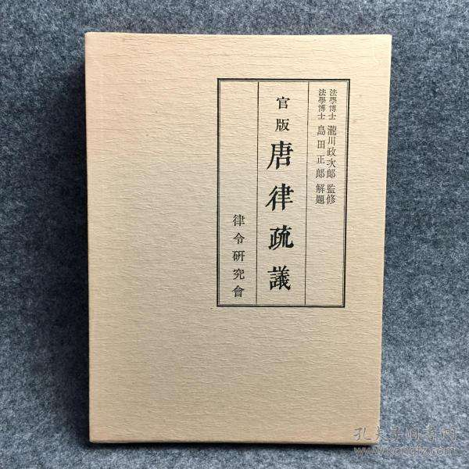
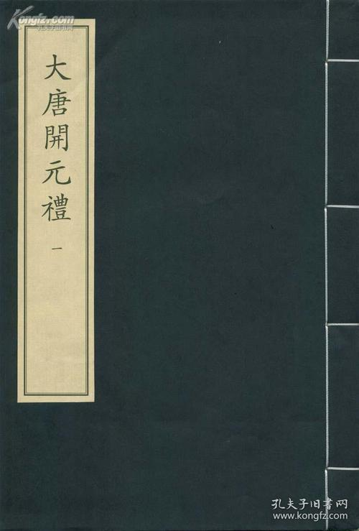
（唐律）“一准乎礼，以为出入得古今之平。”
——《四库全书总目提要·政书类》
“德礼为政教之本，刑罚为政教之用，两者犹昏晓阳秋相须而成者也。”
——《唐律疏议·名例》
（唐律）按照民间礼俗，“子不复仇非子也”；“闻丧即须哭泣”；“事亲有隐无犯”；身为子孙对其父母、祖父母应当“以其饮食忠养之”……那些本来在民间流传既久的，曾经被儒家经典记载或讨论过的，靠着道德自律和乡里组织调解的各种风俗习惯，都一一披上法律的盛装，闪烁着王法的威严。
——武树臣：《中国法律思想史》
唐代法律的“平”指“公平、公正”之义。唐代法律是礼法结合的典范。唐朝政府推广魏晋以来重视家训的经验，推动民间礼俗的成文法化。

Slide 14
庭审现场：陈某与哥哥3岁丧父且家境贫寒，母子三人数年煎熬，哥哥结婚成家后选择外出务工贴补家用十多年音讯全无；陈某嫂子勤俭持家孝母疼弟供其读书，陈某工作后母亲在病逝临终前撮合叔嫂二人成婚（彼此有情有义）含笑九泉；叔嫂婚后第2年育有一女且多年离家杳无音讯的哥哥突然回到家中，众人惊愕；哥哥要求叔嫂离婚恢复原生家庭关系，弟弟以哥哥多年失踪认定死亡为由向法院提起诉讼，嫂子左右为难羞愧痛苦不已几欲轻生…… ——网络分享
想一想，此案放在唐朝，你若是吏部官员，该如何判？为什么？

Slide 15
三. 礼法相合之理学时代的法律实践
朝代 | 法律实践活动
唐朝 | 删繁就简，制定《贞观律》、《永徽律》、《大唐开元礼》。 对律文逐条解释，撰成便于官吏使用的《唐律疏议》。
宋朝 | 天一阁所藏《天圣令》以唐开元二十五年令为蓝本。
元朝 | 对唐宋法律整体弃用，但在司法实践中广泛援引唐律。
明朝 | 以唐律为蓝本制定《大明律》，重视“例”，重修《问刑条例》，开创清朝律例合编的体例。
清朝 | 沿袭《大明律》，重视例，制定《大清律例》。
结论：宋朝后的法制多以《唐律》为蓝本开创了律例合编的新体例。
中国传统“教化”是国家为整合社会行为，通过学校、家庭、社会和法律等途径，对整体社会成员进行政治教化、伦理道德教化和法律规范教化的过程。宋朝重理学渗透，儒学士人投身基层教化，以乡约教化乡里。

Slide 16
材料9：朱熹把封建道德伦理观念和封建国家、法律打扮成“天理”在人间的体现，把
违反上述事物的行为贬为“人欲”的产物，从而扯起“存天理灭人欲”的旗帜，
不如强化封建道德与法律的轨道。 ——武树臣：《中国法律思想史》
朱元璋继承“礼法结合”、“德主刑辅”的思想传统，要求“明礼以导民，定
律以绳顽”，就是以封建礼教来束缚人民，用封建刑罚来镇压人民。
——张晋藩：《中国法制通史》
以礼为主要内容的教化之所以能作为国家法律秩序观念向民间传输的渠道，根
本原因在于礼与国家法精神和内容的一致性。……通过教化的方式宣扬儒家礼
义，乡民们在日常生活中按照礼的要求来行为也就不知不觉地遵行了法的规范。
——汪雄涛：《法律文化视野下的教化——大小传统之间的沟通桥梁》
问题7：结合教材与导学案，分析思考宋明两代法律实践共同的指导
思想与方式？从中你能获得心得感悟与深刻的理性认识？
宋明两代立法都以强化封建道德礼教对人民控制和加强中央集权为目的。共同的指导思想是理学。儒学士人投身基层教化以乡约教化乡里。随着礼法相融的中华法律体系日趋成熟，政府治理社会的能力水平不断提升且助力了中国大一统；法律总是统治阶级意志的反映，封建法律旨在维护地主统治固缺乏充分民主。

Slide 17
“春风化雨”行教化
材料10：
“一、德业相劝；二、过失相规；三、礼俗相交；四、患难相恤。” ——《吕氏乡约》
“孝顺父母，尊敬长上，和睦乡里，教训子孙，各安生理，毋作非为。” ——明太祖“六谕”
敦孝弟以重人伦，笃宗族以昭雍睦，和乡党以息争讼，重农桑以足衣食，尚节俭以惜财用，隆学校以
端士习，黜异端以崇正学，讲法律以做愚顽，明礼让以厚风俗，务本业以定民志，训子弟以禁非为，
息诬告以全良善，戒窝逃以免株连，完钱粮以省催科，联保甲以弭盗贼，解仇忿以重身命。
——康熙帝“圣谕十六条”
问题8：结合教材与导学案，分析思考从宋至清乡约内容有何变化？
你有何理解与认识？
原本由儒学人士发起教化百姓的乡约，经政府利用和推广而具有约束力和强制力，并与法律合流。从自发到强制，乡约法律制度化趋势加强，守望相助变为安分守己忍耐顺从；其实质是迎合专制统治不断强化的现实需要

Slide 18
庭审现场：陈某与哥哥3岁丧父且家境贫寒，母子三人数年煎熬，哥哥结婚成家后选择外出务工贴补家用十多年音讯全无；陈某嫂子勤俭持家孝母疼弟供其读书，陈某工作后母亲在病逝临终前撮合叔嫂二人成婚（彼此有情有义）含笑九泉；叔嫂婚后第2年育有一女且多年离家杳无音讯的哥哥突然回到家中，众人惊愕；哥哥要求叔嫂离婚恢复原生家庭关系，弟弟以哥哥多年失踪认定死亡为由向法院提起诉讼，嫂子左右为难羞愧痛苦不已几欲轻生…… ——网络分享
想一想，此案放在宋元明清时期，你若是县衙官员，
又当如何判决？为什么？

Slide 19
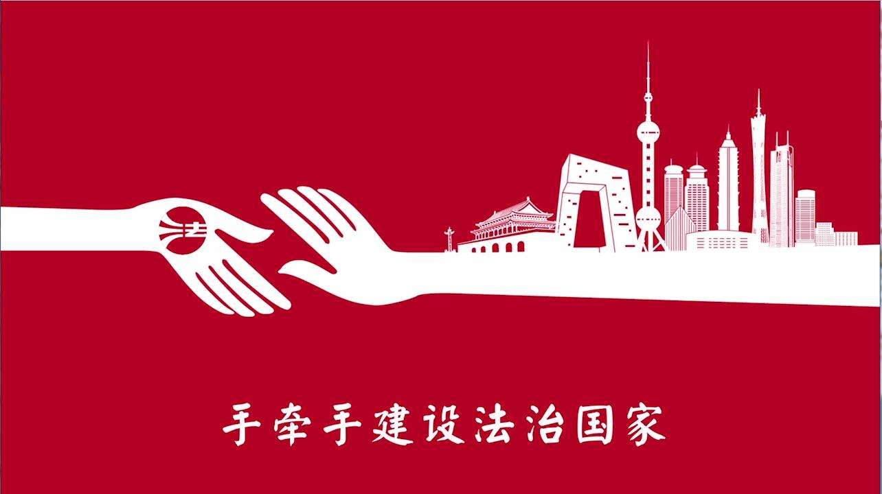
礼法立教，出礼入刑。人知守礼，自不非为。 ——颜钧：《箴言六章》
小智治事，中智治人，大智立法。 ——习近平
法制建设任重而道远

Slide 20
法律是准绳，任何时候都必须遵循；道德是基石，任何时候都不可忽视。在新的历史条件下，我们要把依法治国基本方略、依法执政基本方式落实好，把法治中国建设好，必须坚持依法治国和以德治国相结合，使法治和德治在国家治理中相互补充、相互促进、相得益彰，推进国家治理体系和治理能力现代化。
——习近平在主持中共十八届中央政治局第三十七次集体学习时的讲话要点

Slide 21
本课知识小结
法律的儒家化
法治
成文法
引礼入律
秦律
以经释律
礼法合一
以唐为蓝本
礼法结合
夏
商
西周
春秋战国
秦
汉
魏晋
唐
宋
元
明
清
三纲五常
推广家训加强教化
教化
重视家训
以乡约教化乡里
乡约法律化趋势不断加强
礼法之争
礼法结合

